Slide 1
Predicción de ventas para la cadena de alimentos.
Gustavo Garma

Slide 2
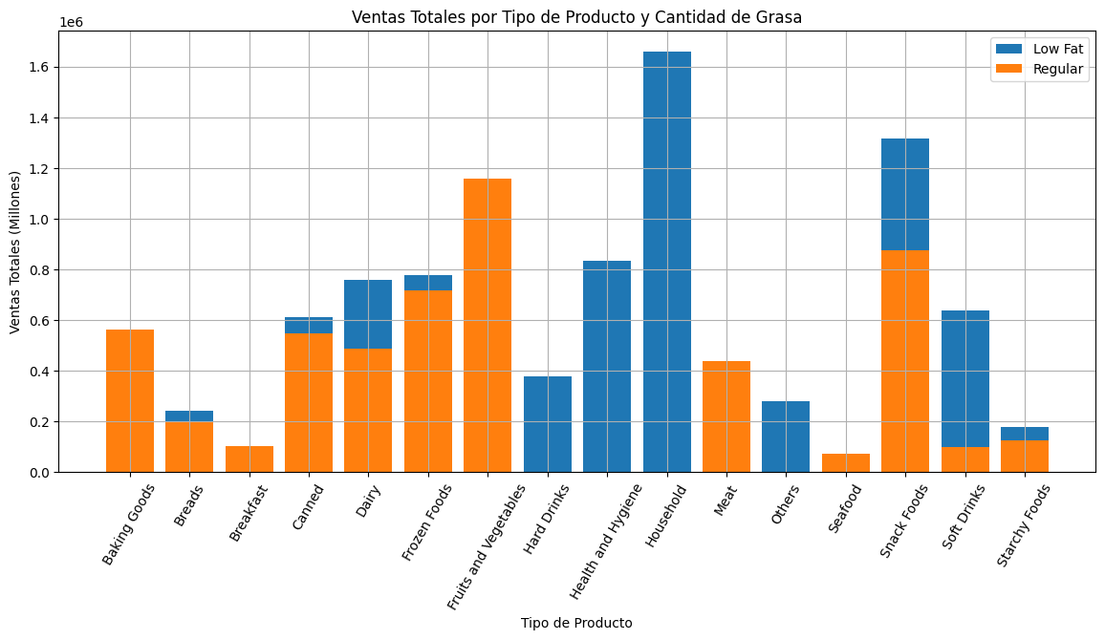
Primera Visualización
En el siguiente gráfico podemos apreciar que en todos los productos las ventas de productos bajos en grasa superan a los productos regulares, esto deja de manifiesto que los productos bajo en grasa se han vuelto muy populares últimamente, eso se demuestra en sus ventas.

Slide 3
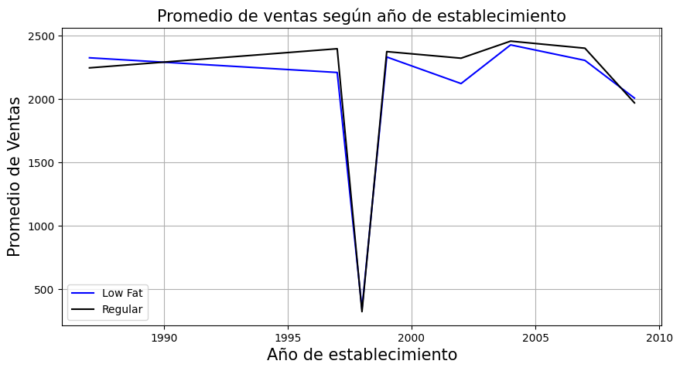
Segunda Visualización
Como vemos, el año de establecimiento no es un factor importante para las ventas en ninguno de los 2 tipos de productos. A excepción de año 1998, que hubo una disminución tremenda en ese año, esto demuestra que en ese año se establecieron muy pocos mercados, por lo que su promedio fue muy bajo.

Slide 4
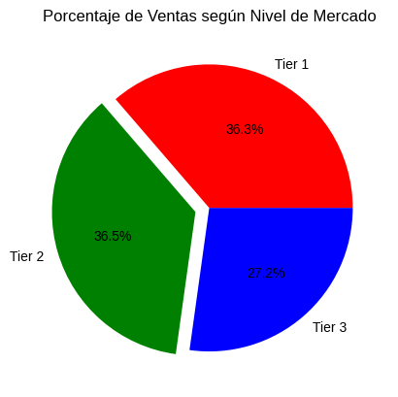
Tercera Visualización
Vemos que en promedio Nivel 1 y 2 generan mayor cantidad de ventas en promedio que el nivel 3 ganándole en casi 10% cada una, esto se puede deber a que en este nivel los mercados son mas pequeños.

Slide 5
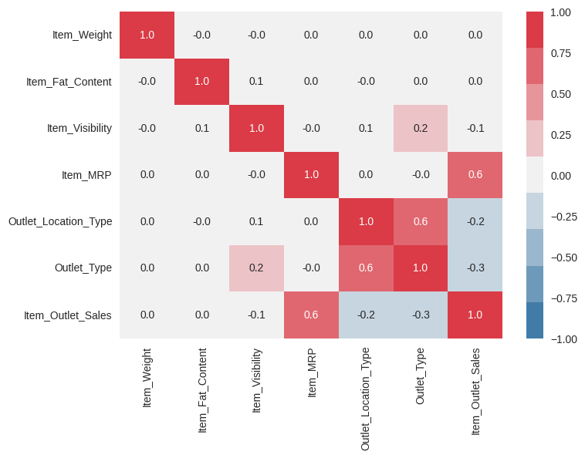
Correlación de variables para predicción
Primero borramos las columnas que no serán de utilidad, estas serán:
-Item_Identifier, porque es un código único que no suma nada a nuestro modelo.
-Item_Type, porque es una variable categórica pero hay mucha diferencia entre la categoría con más productos y la categoría con menos productos.
-Outlet_Identifier, porque es solo un código único del centro comercial.
-Outlet_Establishment_Year, porque solo nos muestra el año que se creo el centro comercial, pero no tiene mayor importancia en sus productos.
Podemos ver que la variable que mayor correlación tiene es el Item MRP con una correlación positiva de 60%, mientras que Outlet_Type tiene una correlación negativa de 30%. Las demás variables no tienen mucha correlación con nuestro target.

Slide 6
Modelos de predicción
Regresión Lineal:
Score Test: 50%
Regresión KNN:
Score Test: 57%
Regresión Random Forest:
Score Test: 53%
Conclusiones:
-El modelo con el mejor rendimiento es el KNN Regresor con un 56.7% de eficiencia.
-Ninguno de los modelos tiene una alta precisión, esto debido a que, como se vio en el gráfico de correlación, los valores de las otras columnas tienen muy poca correlación con nuestro target, salvo el RMP.
-En la vida real ninguno de nuestros modelos podría ser utilizado, ya que para predecir este tipo de ventas por lo menos necesitaríamos de un 90% de precisión, dado que un modelo que acierte 1 de cada 2 aproximadamente no podría ser muy fiable.

